Slide 1
PARATHYROÏDE

Slide 2
RAPPELS :
Les glandes parathyroïdes apparaissent normalement sous forme de quatre micronodules brunâtres d’environ 30 mg chacun.

Slide 3
MALFORMATIONS ET DEFORMATIONS :
L’agénésie totale est exceptionnelle.
Les anomalies topographiques sont assez communes.
De rarissimes hamartomes ont été signalés.

Slide 4
DYSTROPHIES ET INFLAMMATIONS :
HYPERPLASIE :

Slide 5
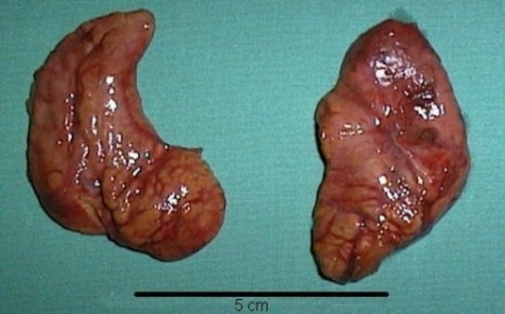
Elle peut être primitive, sans cause commune, ou secondaire à différents états pathologiques tels que l’insuffisance rénale chronique et les affections osseuses.
Aspects macroscopiques : l’hyperplasie se traduit, à l’œil nu, ou par une augmentation de volume d’une seule, de plusieurs ou de toutes les glandes parathyroïdes
35-50 mg

Slide 6
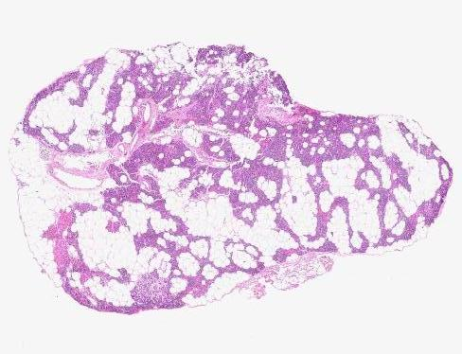
Aspects microscopiques : les cellules principales ou les cellules claires sont l’objet d’une multiplication, d’une hypertrophie ou des deux à la fois.
Le stroma adipeux est nettement réduit. Les noyaux sont en général réguliers, mais on peut observer un certain degré d’anisocaryose.

Slide 7
Conséquences anatomobiocliniques de l’atteinte parathyroïdienne
:
Hypoparathyroïdie : les manifestations essentielles de l’hypoparathyroïdie sont liées à une hypocalcémie majeure avec hyperphosphatémie nette.
Hyperparathyroïdie : les manifestations essentielles de l’hyperparathyroïdie sont la lithiase urinaire, un ensemble de douleurs ostéoarticulaires d’allure rhumatismale et, avant tout, l’ostéite fibrokystique de von Recklinghausen.

Slide 8
Tumeurs :
Les seules véritables tumeurs à envisager sont l’adénome et le carcinome.
Adénome :
Aspects macroscopiques : l’adénome parathyroïdien est plus fréquent dans les parathyroïdies inférieures. Son poids : 10 à 20 g. Il est rond ou ovalaire, encapsulé et beige ou rouge-brun.
Aspects microscopiques : la majorité des adénomes parathyroïdiens est faite de cellules principales, régulières et de petite taille.
Aspects microscopiques : la majorité des adénomes parathyroïdiens est faite de cellules principales, régulières et de petite taille.

Slide 9
Carcinome : Il est rare.
Aspects macroscopiques : le néoplasme peut, à l’œil nu, se présenter soit comme un nodule bien limité et ressembler à un adénome, soit comme une tumeur adhérant aux tissus voisins. Sa tranche de section est brune, beige ou grisâtre. Le carcinome est assez ferme à cause de ses tractus fibreux.

Slide 10
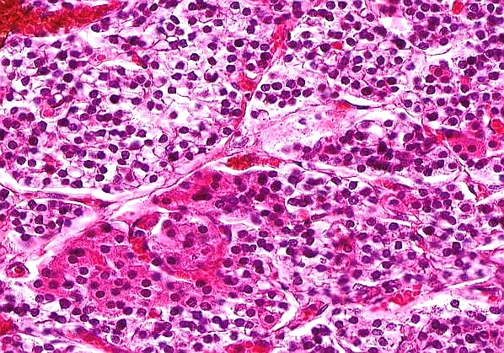
Aspect microscopiques :
le carcinome parathyroïdien est fait de cellules principales, ou de cellules claires, ou de cellules oxyphiles.
Ces éléments, de taille diverses, sont ronds ou allongés, avec des noyaux souvent volumineux et mitotiques. I
Ils se disposent en amas entourés de grossières coulées fibreuses. Comme pour beaucoup de tumeurs endocrines, le critère absolu de malignité est la présence de métastases.
Amas de cellules rondes entourées de travées fibreuses

Slide 11
Merci pour votre attention

